Slide 1
危险化学品及危废培训

Slide 2
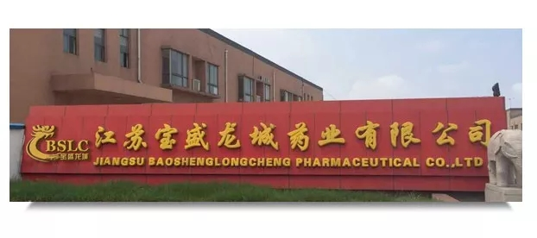
2018年7月19日14时左右，我局接到灌南县安监局信息报告简况称，19日14时左右，江苏宝盛龙城药业有限公司在反应釜及物料清理过程中西咪替丁二缩物合成车间离心岗位2名工人进行离心作业时，晕倒在地，事故发生后公司立即将两人送至五队医院进行抢救，经抢救无效死亡。

Slide 3
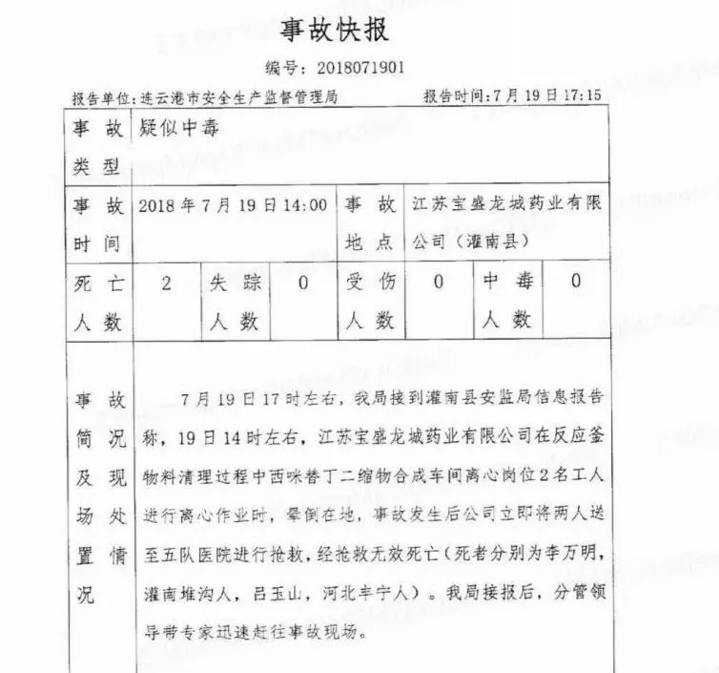
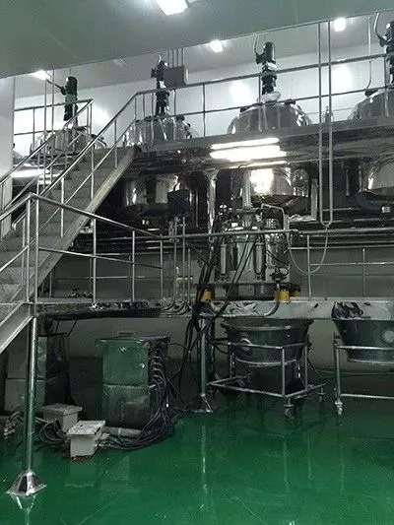

Slide 4
该园区企业因4.18央视曝光后企业“紧急停车”进行停产整改，现因部分企业反应釜中存在余料，在环境和安全方面存在隐患，所以部分企业在提交相关材料后对反应釜内余料进行处理。
据悉江苏宝盛龙城药业有限公司（原常州龙城药业有限公司）是一家专门从事原料药和原料药中间体的研发、生产和销售的企业，位于江苏省连云港化工园区，是江苏省高新技术企业。
事故具体原因正在调查当中，是否为化工中毒不得而知，现当地相关部门已成立调查组，针对此事展开调查。

Slide 5
目录
1、危险化学品的定义
2、危险化学品的分类
3、危险化学品的安全标签
4、危险化学品的安全技术说明书
5、危险化学品对人体的伤害
6、化学品的火灾与爆炸危害
7、危险化学品的包装与储运
8、个体保护与应急救援
9、化学品的污染危害与环境保护

Slide 6

第1章危险化学品的定义
危险化学品的定义： 《危险化学品安全管理条例》第三条 本条例所称危险化学品，是指具有毒害、腐蚀、爆炸、燃烧、助燃等性质，对人体、设施、环境具有危害的剧毒化学品和其他化学品。

Slide 7
第2章危险化学品的分类
危险化学品的分类1根据主要危险特性进行分类： （GB13690-92废止，分类方式仍在使用）
第1类 爆炸品
第2类 压缩气体和液化气体（易燃气体，不燃气体、有毒气体）
第3类 易燃液体（低、中、高闪点液体，-18℃、23℃）。
第4类 易燃固体、自然物品和遇湿易燃物品
第5类 氧化剂和有机过氧化物
第6类 有毒品
第7类 放射性物品
第8类 腐蚀品

Slide 8
危险化学品的分类2：
依据GB13690-2009《化学品分类和危险性公示 通则》，按物理、健康或环境危险的性质共分3大类。
1.物理
1.1爆炸物、1.2易燃气体、1.3易燃气溶胶、1.4氧化性气体、1.5压力下气体、1.6易燃液体、1.7易燃固体、1.8自反应物质或混合物、1.9自燃液体、1.10自燃固体1.11自热物质和混合物、1.12遇水放出易燃气体的物质或混合物、1.13氧化性液体
1.14氧化性固体、1.15有机过氧化物、1.16金属腐蚀剂
2、健康
2.1急性毒性、2.2皮肤腐蚀/刺激、2.3严重眼损伤/眼刺激、2.4呼吸或皮肤过敏、2.5生殖细胞致突变性、2.6致癌性、2.7生殖毒性、2.8特异性靶器官系统毒性——一次接触、2.9特异性靶器官系统毒性——反复接触、2.10吸入危险
3、环境
3.1危害水生环境

Slide 9
常用危险化学品的分类及标志 GB13690-92
检索有关理化、燃爆和毒性数据
危险品
第1类 爆炸品
第2类 压缩气体和液化气体
第3类 易燃液体
第4类 易燃固体、自燃物品和遇湿易燃物品
第5类 氧化剂和有机过氧化物
第6类 毒害品和感染性物品
第7类 放射性物品
第8类 腐蚀品
依据危险化学品分类的判断确定是否为危险品
化学品
进行健康危害和物理危害的试验
非危险品

Slide 10

化学品危险性分类
爆炸品
本类化学品指在外界作用下（如受热、受摩擦、撞击等），能发生剧烈的化学反应，瞬时产生大量的气体和热量，使周围压力急骤上升，发生爆炸，对周围环境造成破坏的物品，不包括无整体爆炸危险，但具有燃烧、抛射及较小爆炸危险的物品。

Slide 11
压缩气体和液化气体
本类化学品系指压缩、液化或加压溶解的气体，并应符合下述两种情况之一者：
  临界温度低于50⁰C时，或在50⁰C时，其蒸气压力大于294kPa的压缩或液化气体；
  温度在21.1⁰C时,气体的绝对压力大于275kPa,或在54.4⁰C时,气体的绝对压力大于715kPa的压缩气体;或在37.8⁰C时,雷德蒸气压大于275kPa的液体气体或加压溶解气体.
本类物品当受热、撞击或强烈震动时，容器内压会急剧增大，致使容器破裂爆炸，或导致气瓶阀门松动漏气，酿成火灾或中毒事故。按其性质分为以下三项：

Slide 12



压缩气体和液化气体
有毒气体（毒性指标同第六类）如一氧化氮、氯气、氨等。
不燃气体（无素、不燃气体包括助燃气体）如：压缩空气、氮气等
易燃气体，如氢气、一氧化碳、甲烷等。

Slide 13

易燃液体
易燃液体指易燃液体、液体混合物或含有固体物质的液体，但不包括由于其危险性已列入其它类别的液体。闭杯闪点等于或低于61⁰C
本类物质在常温下易挥发，其蒸气与空气混合能形成爆炸性混合物。按闪点分为以下三项：
低闪点液体：闪点﹤- 18⁰C
如：乙醚（闪点为- 45⁰C）
乙醛（闪点为- 38⁰C）等；
中闪点液体：- 18⁰C≤闪点﹤ 23⁰C
如：苯（闪点为- 11⁰C）
乙醇（闪点为12⁰C）等；
高闪点液体： 23⁰C ≤闪点﹤61⁰C
如：丁醇（闪点为35⁰C）
氯苯（闪点为28⁰C）等。

Slide 14



易燃固体、自燃物品和遇湿易燃物品
本类物品易于引起和促成火灾，按其燃烧特性分为以下三项
易燃固体：指燃点低、对热、撞击、摩擦敏感，易被外部火源点燃，燃烧迅速，并可能散发出有毒烟雾或有毒气体的固体。如：红磷、硫磺等；
自燃物品：指自燃点低，在空气中易于发生氧化反应，放出热量，而自行燃烧的物品，如：白磷、三乙基铝等；
遇湿易燃物品：指遇水或受潮时，发生剧烈化学反应，放出大量的易燃气体和热量的物品。有些不需明火即能燃烧或爆炸。如：钠、钾等。

Slide 15
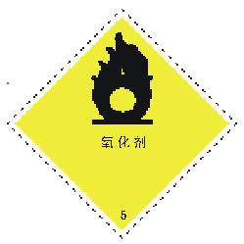
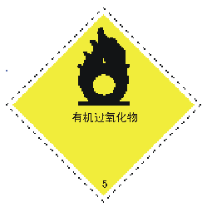
氧化剂和
有机过氧化物
本类物品具有强氧化性，易引起燃烧、爆炸。按其组成分为以下二项：
氧化剂 ：指处于高氧状态，具有强氧化性，易分解并放出氧和热量的物质。包括含有过氧基的无机物，其本身不一定可燃，但能导致可燃物的燃烧；与粉末状可燃物组成爆炸性混合物，对热、震动或摩擦较为敏感，如：过氧化钠、高锰酸钾等；
有机过氧化物 ：指分子组成中含有过氧键的有机物，其本身易燃易爆、极易分解，对热、震动和摩擦极为敏感，如：过氧化苯甲酰、过氧化甲乙酮等。

Slide 16



毒害品和
感染性物品
系指进入肌体后，累积一定量，能与体液和组织发生生物化学作用或生物物理作用，扰乱或破坏肌体的正常生理功能，引起暂性或持久性的病理改变，甚至危及生命的物品。
具体指标：
经口：LD50≤500mg/kg(固体）
LD50 ≤2000mg/kg（液体）
经皮（24h接触）： LD50 ≤1000mg/kg
吸入：LC50 ≤10mg/L（粉尘、烟雾）
该类分为毒害品、感染性物品2项。 毒害品如：氰化钠、氰化钾、砷酸盐等。

Slide 17
毒害品分三级
固体经口：50mg/kg﹤LD₅₀ ≤500mg/kg
液体经口：50mg/kg﹤LD₅₀ ≤2000mg/kg
经皮（24h)：200mg/kg﹤LD₅₀ ≤1000mg/kg
粉尘、烟雾或蒸气吸入1h：2mg/l﹤LD₅₀ ≤100mg/l
经口：LD50 ≤5mg/kg
经皮：LD50 ≤40mg/kg
粉尘、烟雾或蒸气吸入1h:LC50 ≤0.5mg/L
经口：5mg/kg﹤LD₅₀ ≤50mg/kg
经皮：40mg/kg﹤LD₅₀ ≤200mg/kg
粉尘、烟雾或蒸气吸入1h:0.5mg/l﹤LC₅₀ ≤2mg/l

Slide 18
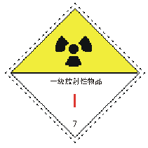


放射性物品
放射性物品是指放射性比活度大于7.4X10⁴Bp/kg的物品。按其放射性大小细分为一级放射物品、二级放射物品和三级放射物品。

Slide 19

腐蚀品
腐蚀品是指能灼伤人体组织并对金属等物品造成损坏的固体或液体。与皮肤接触在4小时内出现可见坏死现象，或温度在55⁰C时，对20号钢的表面均匀年腐蚀率超过6.25mm/年的固体或液体。
该类按化学性质分为三项：
● 酸性腐蚀品
如：硫酸、硝酸、盐酸等；
● 碱性腐蚀品
如：氢氧化钠、氢氧化钾、乙 醇钠等；
● 其化腐蚀品
如：亚氯酸钠溶液、氯化铜、 氯化锌等。

Slide 20
第3章 化学品安全标签
1、到货危险化学品必须有安全标签及MSDS
安全标签
  出厂的化学品必须加贴安全标签
  使用的危险化学品应有安全标签
  经销单位经营的危险化学品必须具有安全标签
  在获得新的安全健康资料后，及时修订标签
MSDS
  《化学危险物品安全管理条例》和《规定》明确要求化学品的流通必须提供安全技术说明书

Slide 21
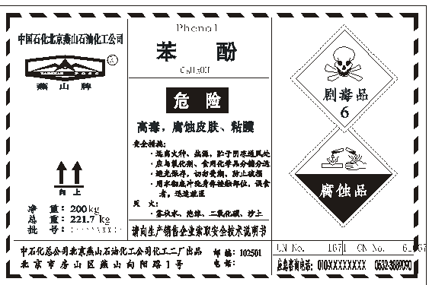
供应商安全标签

Slide 22
安全标签
标签内容、格式、应用已由《化学品安全标签编写规定》加以规定（GB 15258—1999）
向使用者传递安全信息的一种载体

Slide 23
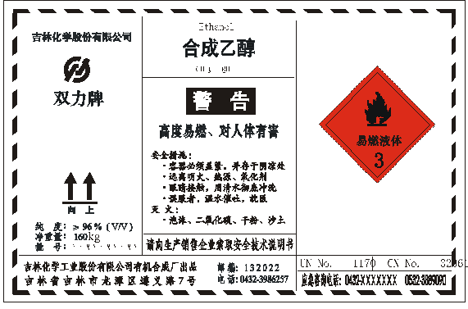
标 签 格 式
危险性标志
化学品标识
危险性概述
警示词
安全措施
提示参阅MSDS
生产企业信息（地址、电话、应急电话）

Slide 24
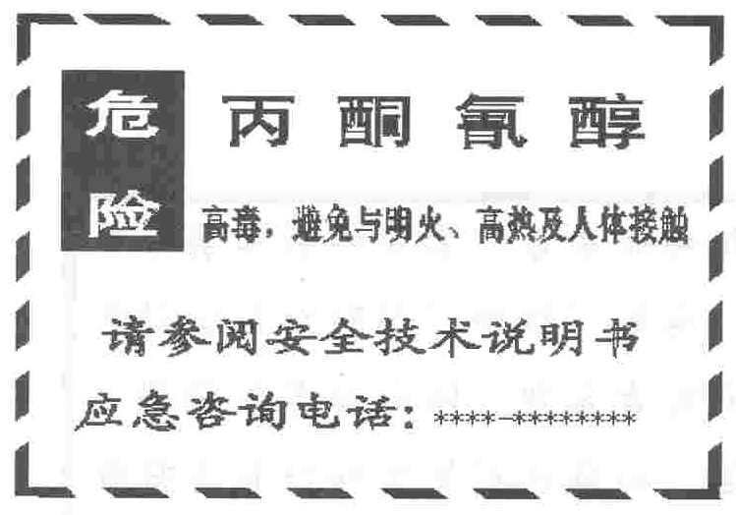
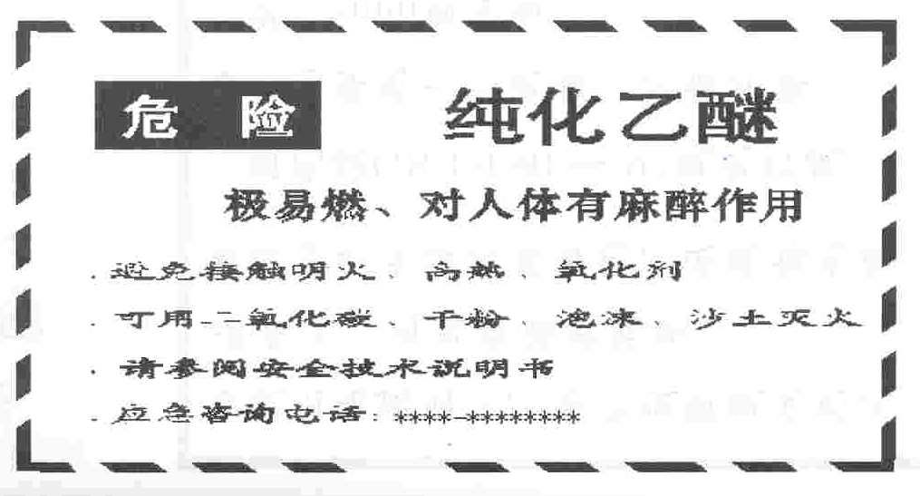
其它安全标签

Slide 25

第4章安全技术说明书
安全技术说明书的法律地位：
国务院《化学危险物品安全管理条例》和《规定》明确要求化学品的流通必须提供安全技术说明书；
已形成国家标准《化学品安全技术说明书编写规定》（GB 16483—2000）（修订版，由原来的八部分修订为十六部分，等效于ISO11014—1）

Slide 26
化学品安全技术说明书国际上称作化学品安全信息卡，简称MSDS或CSDS。
化学品安全技术说明书是一份关于危险化学品燃爆、毒性和环境危害以及安全使用、泄露应急处置、主要理化参数、法律法规等方面信息的综合性文件。

Slide 27
安全技术说明书的主要作用
第4章安全技术说明书
是化学品安全生产、安全流通、安全使用的指导性文件；
是应急作业人员进行应急作业时的技术指南；
为制订危险化学品安全操作规程提供技术信息；
是化学品登记管理的重要基础和手段；
是企业进行安全教育的重要内容。

Slide 28
安全技术说明书的结构
MSDS由以下四部分构成：
在紧急事态下首先需要知道是什么物质，有什么危害？
(第1、2、3部分）
危险情形已经发生，我们应该怎么做？
(第4、5、6部分）
如何预防和控制危险发生？
(第7、8、9、10部分）
其它一些关于危险化学品安全的主要信息。
(第11、12、13、14、15、16部分)

Slide 29

安全技术说明书内容
3. 危险性概述
化学品
及企业标识
2. 成分
组成信息
10. 稳定性和反应性
4. 急救措施
11. 毒理学资料
5. 消防措施
12. 生态学资料
MSDS
6. 泄漏应急处理
13. 废弃处置
7. 操作处置与储存
14. 运输信息
8. 接触控制个体防护
15. 法规信息
9. 理化特性
16. 其他信息

Slide 30
第5章危险化学品的危害
按照企业职工伤亡事故分类标准（20类事故）
直接危害： 灼烫（腐蚀品）、火灾（易燃液体、易燃固体、自燃物品和遇湿易燃物品、氧化剂和有机过氧化物）、容器爆炸（压缩气体和液化气体）、其它爆炸（压缩气体和液化气体、易燃液体）、中毒和窒息（压缩气体和液化气体、有毒品）。
间接危害：物体打击、车辆伤害。

Slide 31
从理化、健康、环境方面总结危害
爆炸性、易燃性、氧化性、金属腐蚀、急性毒性、皮肤腐蚀/刺激、严重眼损伤/眼刺激、呼吸或皮肤过敏、生殖细胞致突变性、致癌性、生殖毒性、特异性靶器官系统毒性——一次接触、特异性靶器官系统毒性——反复接触、危害水生环境

Slide 32
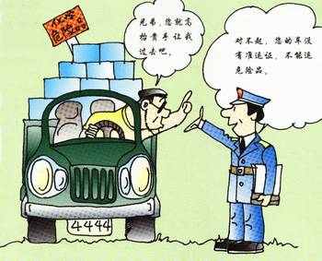
第7章 化学品贮运使用
主要内容
化学品运输
化学品贮存
化学品装卸
化学品使用
Notes:
主要内容：

Slide 33



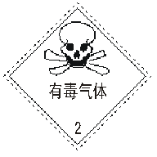

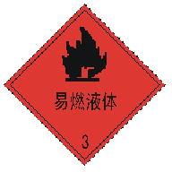




危险货物包装标志
一、危险化学品运输

Slide 34


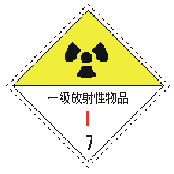
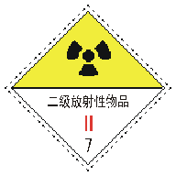
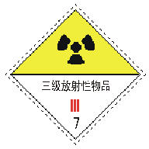


危险货物包装标志

Slide 35

运输
流动的危险源
安全标签
１、资质： 企业、人员、车辆均需有资质；
２、车辆： 达到安全技术要求；
３、装卸： 措施到位，保证安全。

Slide 36
二、危险化学品贮存
贮存安全技术要求
危险化学品由于具有易燃、易爆、有毒、腐蚀等危险特性，在储存、运输、包装过程中，若处理不当，极易造成事故，轻则影响生产，造成经济损失，重则造成人员伤亡，严重污染环境。随着危险化学品产量的增加，使用范围的扩大，危险化学品由于储存、运输、包装不当而发生的事故越来越多，危害越来越大。
影响危险化学品储运安全的因素主要有以下几方面：温度、明火和电火、机械力、空气、水和杂质等。

Slide 37
1．温度
温度对危险化学品储运安全有着较大的影响，几乎所有的危险化学品发生危险性变化都对温度有一定的要求。如果温度达不到要求，它们就不会分解、燃烧或自燃、爆炸。一般说来，危险化学品的性质随着温度的升高而趋向于不稳定，分解速度加快或容易引起化学变化，当温度达到一定程度时，就会发生突变而导致燃烧或爆炸。在较低的温度下，危险化学品较为稳定，储存运输也较为安全。因此一般的危险化学品适宜低温储运，温度高时就要采取通风散热和降温等措施。

Slide 38
2．明火和电火
明火是指暴露在外的火，包括各种火焰、炽热、火星、燃着物以及烟头、火柴余烬等。电火包括电火花、静电火花和雷电等。明火和电火即便是很小的火星或火花，在局部范围却有很高的温度，足以引起许多危险化学品的燃烧和爆炸。因此，危险化学品作业场所是严禁烟火的，而且使用的工具必须是防爆工具，灯具也应是防爆灯，装有避雷设备，装卸机械和运输车辆设有防火防爆或防静电的装置

Slide 39
3．机械力
机械力主要是指在搬运、装卸和运输等过程中摩擦、震动、碰摔、撞击、挤压等机械力的作用。
这些机械力的作用不仅容易造成危险化学品包装的损坏，而且还容易引起危险化学品发生危险性的变化。摩擦、震动、碰摔、撞击、挤压等不仅能产生热量和火花，而且能产生一定的波动。在热、火和波的作用下，危险化学品的性质将会变得不稳定，因此容易引起燃烧、爆炸、漏撒等危险。在运输过程中应设法使机械力的作用降低到最低限度，以保证运输的安全。
在装卸和搬运危险化学品时，应做到轻拿轻放，严禁拖拉、翻滚、甩抛；包装牢固并有适当的衬垫材料；机械作业有防护措施；装运车辆应禁止溜放、限速连挂和避免紧急制动。

Slide 40
4．空气、水和杂质
许多危险化学品能在空气中发生危险性变化。也有一些危险品长时间在空气的氧化下会变质，变质后的物品有的能进一步增加危险性。水能溶解许多物质，某些物质溶于水时能放出大量的热，短时间产生大量的热能使物体膨胀而爆炸，例如骤然往浓硫酸、氢氧化钠中加水就可能出现爆炸事故。水还能和一些危险品作用生成危害性更大的物品，并且放出热量，从而导致危险。杂质的影响主要指危险化学品和某些其他物质接触后，能和危险化学品发生危险性变化或能促使危险性变化的发生，这种物质称为杂质。总之，空气、水和杂质的存在，对某些危险化学品有促进和激发危险性的作用，因此必须尽可能地把它们隔离开来，这就要求严密包装，严格配装或采取其他措施。
因此，全面了解危险化学品的储存、运输、包装，对加强危险化学品的安全管理，避免重大灾害发生意义重大。

Slide 41
注意事项
三、危险化学品装卸
1、装卸对人身有毒害及腐蚀性物品时，操作人员应根据危险条件，穿戴相应的防护用品。
装卸毒害品人员应具有操作毒品的一般知识。操作时轻拿轻放，不得碰撞、倒置，防止包装破损商品外溢。作业人员应佩带手套和相应的防毒口罩或面具，穿防护服。
作业中不得饮食，不得用手擦嘴、脸、眼睛。每次作业完毕，应及时用肥皂(或专用洗涤剂)洗净面部、手部，用清水漱口，防护用具应及时清洗，集中存放。

Slide 42
装卸腐蚀品人员应穿工作服、戴护目镜、胶皮手套、胶皮围裙等必需的防护用具。操作时，应轻搬轻放，严禁背负肩扛，防止摩擦震动和撞击。
2、装卸易燃易爆物料时，装卸人员应穿工作服，带手套、口罩等必需的防护用具，操作中轻搬轻放、防止摩擦和撞击。
装卸易燃液体需穿防静电工作服。禁止穿带铁钉鞋。大桶不得在水泥地面滚动。桶装各种氧化剂不得在水泥地面滚动。
各项操作不得使用沾染异物和能产生火花的机具，作业现场须远离热源和火源。

Slide 43
三、危险化学品使用
很多危险化学品易燃易爆，毒性和腐蚀性，因此在使用危险化学品时应注意：
(1)尽量避免直接接触，不要用化学溶剂去洗手，更不要误服，特别是接触到腐蚀性化学品要立即用大量的清水冲洗。
(2)易燃易爆场所禁止使用明火，如果确实需动用明火，如进行烧焊等。事先要得到批准，并做好充分的防范措施才能动火。
(3)在有易燃易爆危险的工作场所，不要穿化纤服装或带铁钉的鞋，因为化纤服装会产生静电，鞋钉撞击地面会产生火花。
(4)搬运危险化学品的时候应非常小心，特别是硫酸等腐蚀性物品经常用陶瓷容器装，搬运时捆扎不牢固极易发生意外。
(5)因工作需要购入危险化学品，不能搭乘公共汽车、火车、飞机等交通运输工具，也不能在邮件中夹带。
(6)对于没有使用完的危险化学品不能随意丢弃，否则可能会引发意外事故。如往下水道倒液化气残液，遇到火星会发生爆炸等。
(7)要按规定戴好防护用品，防止工作过程中人体受到伤害。

Slide 44



第8章 个体保护
与应急救援

Slide 45

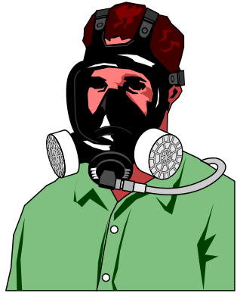


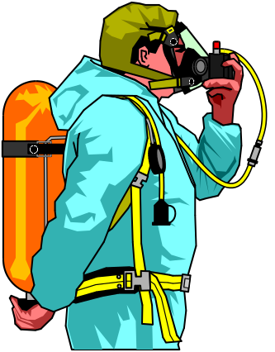
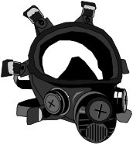
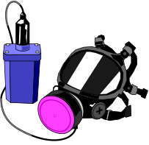
呼吸器的种类
空气过滤式
供气式
半
面
型
免保养型
连续供气型
(半面式或全面式)
低保养型
一般保养型
自负式(SCBA)
全面型
电动送风式(PAPR)
Notes:
呼吸器
过滤式（净化式）
隔绝式（供气式）
防尘口罩（防尘面具）
防毒口罩（防毒面具）
长管式
自给式
自吸式
送风式
氧气
空气
化学氧

Slide 46
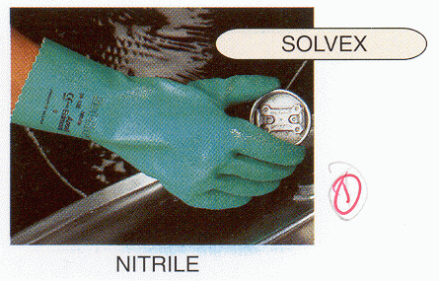
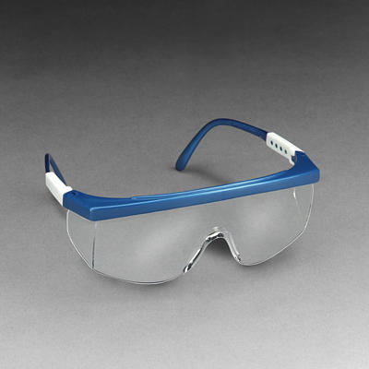
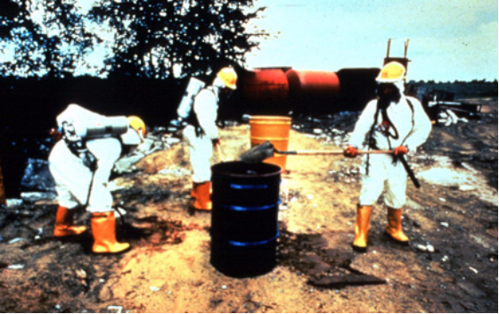
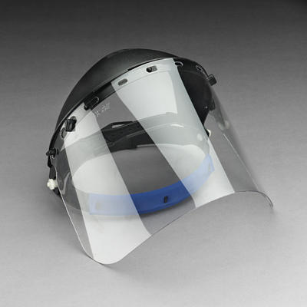
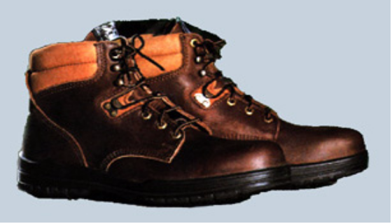

其他个体防护用品
安全眼镜
防护服
防护手套
防护面罩
防护靴
皮肤防护剂

Slide 47

化学事故应急救援的基本任务
控制危险源
抢救受害人员
指导群众防护，组织群众撤离
做好现场清消，消除危害后果

Slide 48
发生化学事故
应急行动
事故报告
紧急疏散
现场急救
泄漏处理
火灾扑救

Slide 49
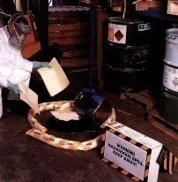
紧急疏散
风向
事故现场
疏散区（该区人员需疏散）
警戒区（该区实行交通管制）
建立警戒区域, 并在主要道路上实 行交通管制
迅速疏散警戒区域内无关人员
Notes:
事故现场

Slide 50
处置措施简介
1、危险品仓库发生危险化学品泄漏
应急措施：
（1）.铁桶发生泄漏后，将泄漏口朝上，将桶内液体转移到其他空桶内，并上盖。
（2）.通过MSDS明确泄漏化学品种类及性质，佩戴相应劳动防护用品。
（3）.现场泄漏物要及时用化学吸液棉吸收或用消防沙覆盖吸收泄漏的液体，将浸有化学品的吸液棉收集于吸液棉收集桶中或将浸有化学品的砂土收集于废渣桶中，交委外处置。

Slide 51
处置措施简介
2危险品仓库化学品中毒、灼伤。
2.1化学性皮肤烧伤
（1）.立即移离现场，转移至应急喷淋处，迅速脱去被化学物污染的衣物，用大量清水冲洗创面10～15分钟；
（2）.新鲜创面上不要任意涂抹油膏或红药水；视烧伤情况送医院治疗。
2.2化学性眼烧伤
应急措施：迅速转移至洗眼器处，用流动清水冲洗；冲洗时眼皮一定要掰开。
2.3危险化学品中毒
应急措施：
（1）.发现中毒者后，应佩戴防毒面具迅速将其脱离中毒现场，转移至新鲜空气处，松开中毒者衣领和裤带；
（2）.口服中毒者，应立即用催吐的方法使毒物吐出。
（3）.将中毒者送医院急救，并向院方提供中毒的原因、毒物名称等。

Slide 52
处置措施简介
3、危险品仓库危险化学品发生火灾事故
应急措施：
（1）.出现初期火灾时，现场人员要立即切断电源，迅速使用灭火器材进行自救灭火。
（2）.如个人无法扑灭，立即报告现场负责人请求援助，同时转移其他易燃物品，防止火情扩大。
（3）.有可能形成有毒或窒息性气体的火灾，应佩戴防毒面罩。
（4）.火势大无能力自救时各组人员应尽快撤离火灾现场，并由现场负责人拨打公司应急电话。
4、危险品仓库中易制毒、剧毒品发生遗失或被盗
应急措施：
（1）.易制毒品、剧毒品发生丢失、被盗事故，由发现人立即向部门负责人汇报，说明现场情况，保护好被盗现场。
（2）.立即拨打110报警。

Slide 53
第9章 化学品的污染危害
与 环境保护
主要内容：
有害化学品的污染危害
化学品的环境污染

Slide 54
进入生态环境的途径
排放物包括：气体或液化气体液体、固体
生
事故排放
气体废物 液体废物 固体废物
生产废物
其它废物
态
有害
化学品
境
境外转移
洋垃圾: 危险废物 固体废物
燃烧产物
生活废弃物
使用过程排放物
环

Slide 55
人体暴露方式的典型模式
地表水污染
水产品污染
污染源
地下水污染
水源污染
污染物排放
人体暴露
土壤污染
空气污染
作物及食品污染

Slide 56

◆ 危险化学品的污染危害
对大气的危害
  破坏臭氧层
  导致温室效应
  引起酸雨
  形成光化学烟雾
我国每年排放工业生产废气量约3万亿立方米，其中：
二氧化硫1500万吨
二氧化碳约10亿吨
制冷剂约200万吨

Slide 57
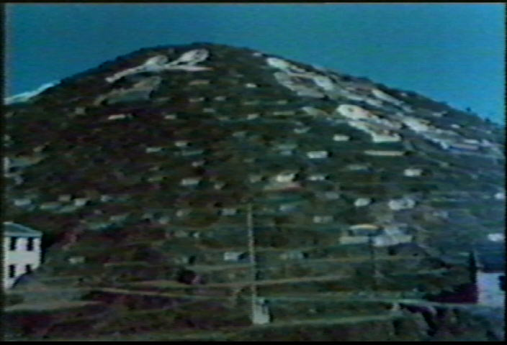
对土壤的危害
  土壤酸化
  土壤碱化
  土壤板结
我国每年向陆地排放有害化学废物2242万吨

Slide 58
对水体的危害
◆ 含氮、磷及其他有机物的生活污水、工业废水可导致水体的“富营养化”、“赤潮”和“水花”。
    富营养化
    赤潮
    水花
◆ 重金属、农药、挥发酚类、氰化物、砷化合物等污染物可在水生生物体内富集，造成其损害、死亡，破坏生态环境。
◆ 石油类污染可导致鱼类、水生生物死亡，还可引起水上火灾。

Slide 59
废弃的危险化学品不得随意排放，须收集后交由有资质的危废处理单位进行处理。

Slide 60
严重污染环境罪入刑环境
第一条 实施刑法第三百三十八条规定的行为，具有下列情形之一的，应当认定为“严重污染环境”：
（二）非法排放、倾倒、处置危险废物三吨以上的；
根据刑法第三百三十八条规定，排放、倾倒或者处置有放射性的废物、含传染病病原体的废物、有毒物质或者其他有害物质，严重污染环境的，处三年以下有期徒刑或者拘役，并处或者单处罚金。

Slide 61

中国主要的
化学品管理法规
★危险化学品安全管理条例
★化学危险物品安全管理条例实施细则
★工作场所安全使用化学品规定
★危险货物运输规则
★易燃易爆化学品消防安全监督管理办法
★危险货物分类和品名编号（119）
★化学危险品经营许可证发放办法
★化学工业毒物登记管理办法
★中华人民共和国环境保护法
★危险货物包装标志（P131）
★道路危险货物运输管理规定（P154）
★道路运输危险货物车辆标志（P160）

Slide 62
中国主要的
化学品安全标准
★《危险货物分类与品名》（GB 6944-86）
★《危险货物命名原则》（GB 7694-87）
★《危险货物品名表》（GB 12268-90）
★《常用危险化学品的分类及标志》（GB 13690-92）
★《职业性接触毒物危害程度分级》（GB 5044-85）
★《危险货物运输包装类别划分原则》（GB/T 15089-94）
★《常用化学危险物品贮存通则》（GB 15630-95）
★《化学品安全标签编写规定》（GB 15258-1999）
★《化学品安全技术说明书编写规定》（GB 16483-2000）

Slide 63
170号公约《作业场所安全使用化学品公约》
国际劳工组织于１９９０年６月２６日在日内瓦，制定了１７０号公约。
我国于１９９４年１０月２７日全国人大八届十次会议批准，我国承认并实施该公约
公约共分七个部分，强调了政府、雇主、工人三方的责任、义务、权力。

Slide 64
谢谢聆听

